Slide 1
Beastopia
Release v1
Vorstellung
Ali Kobeissi, Sylvan Giese
23.05.2023
23.05.2023
Notes:
23.05.2023

Slide 2
Gliederung
Vergleich Wireframes / Implementierung und Vorstellung eigener Features
Technologien und Storyübersicht
Live Demo
23.05.2023
23.05.2023

Slide 3
Kapitel 1
Vergleich Wireframes / Implementierung
und Vorstellung eigener Features
23.05.2023
23.05.2023

Slide 4
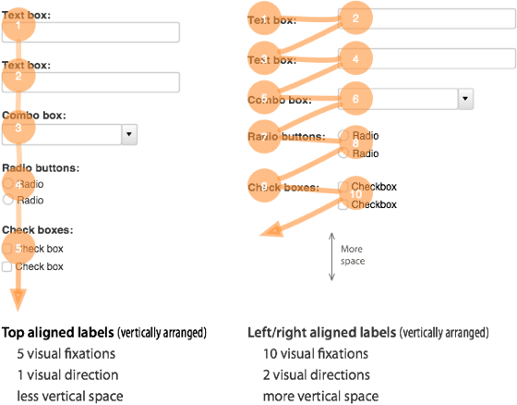
Allgemeines
Abbildungen im sommerlichen Theme
Dunkles Theme in Live Demo
Anforderungen an ein gutes UX-Design
Fehlende Features
Werden im nächsten Release eingefügt
Quelle:
https://uxmovement.com/forms/why-users-fill-out-forms-faster-with-top-aligned-labels/
23.05.2023

Slide 5
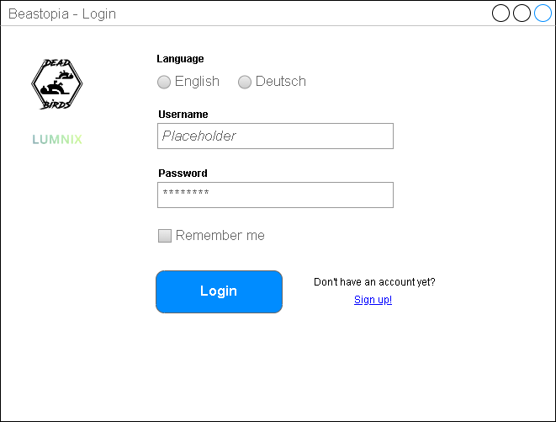
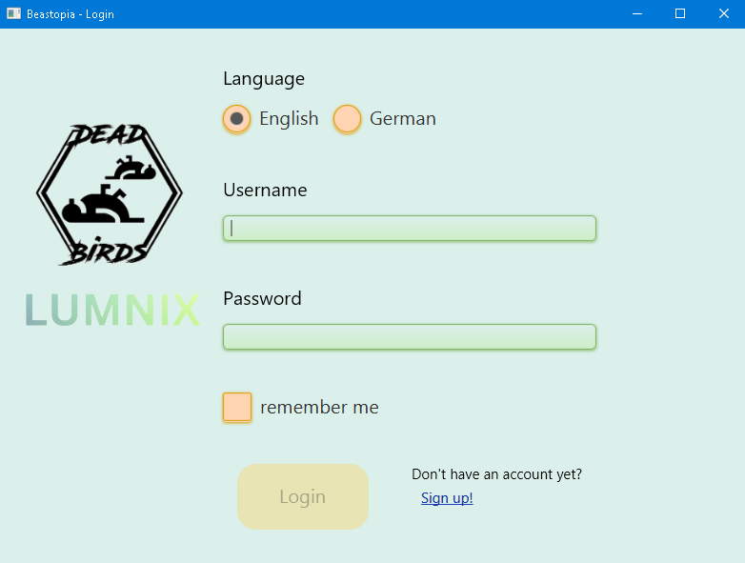
Login
23.05.2023
23.05.2023

Slide 6
Login
23.05.2023

Slide 7
Login
23.05.2023

Slide 8
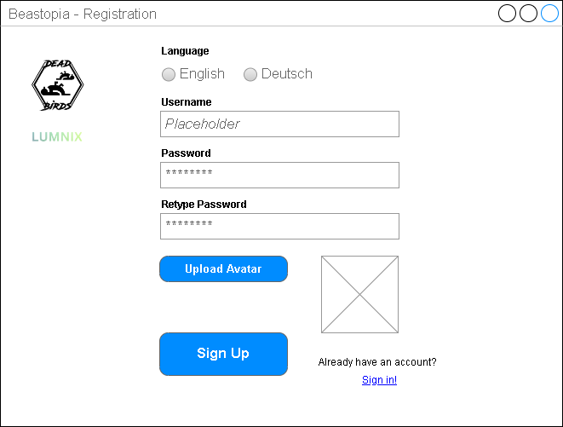
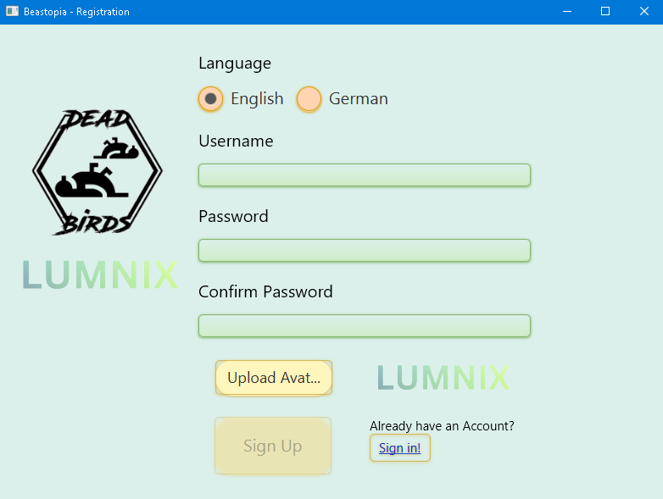
Registration
23.05.2023
23.05.2023

Slide 9
Registration
23.05.2023

Slide 10
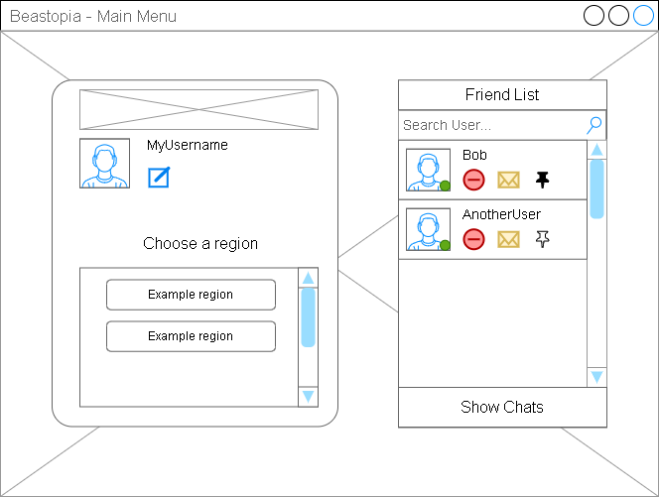
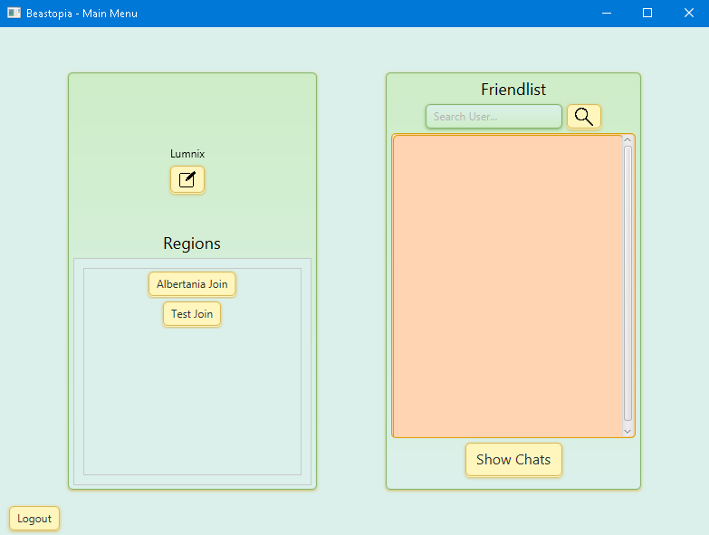
Main Menu
23.05.2023
23.05.2023

Slide 11
Main Menu
23.05.2023

Slide 12
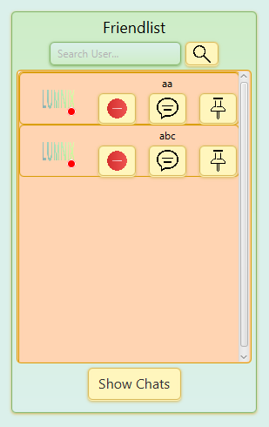
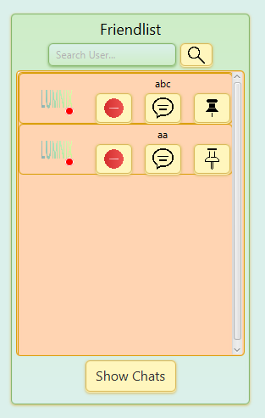
Main Menu – Friendlist
23.05.2023
23.05.2023

Slide 13
Main Menu – Friendlist
23.05.2023
23.05.2023

Slide 14
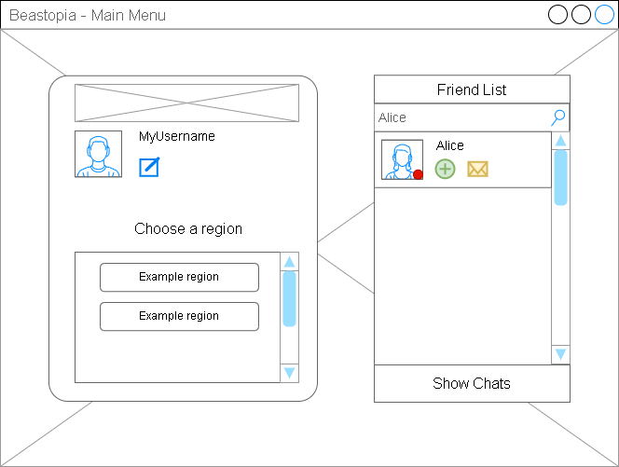
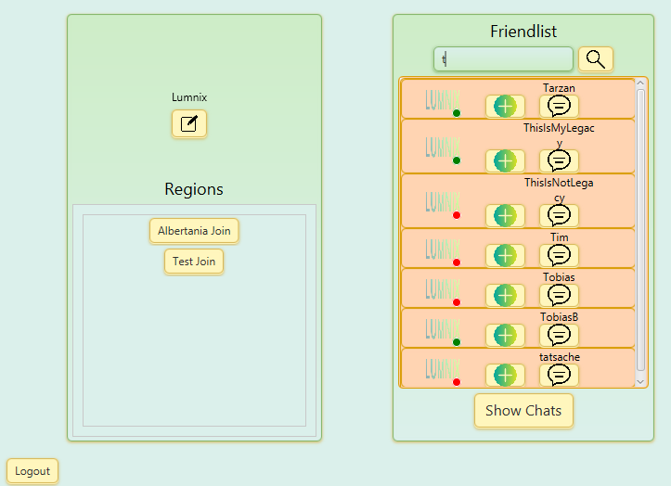
Main Menu – User Search
23.05.2023
23.05.2023

Slide 15
Main Menu – User Search
23.05.2023
23.05.2023

Slide 16
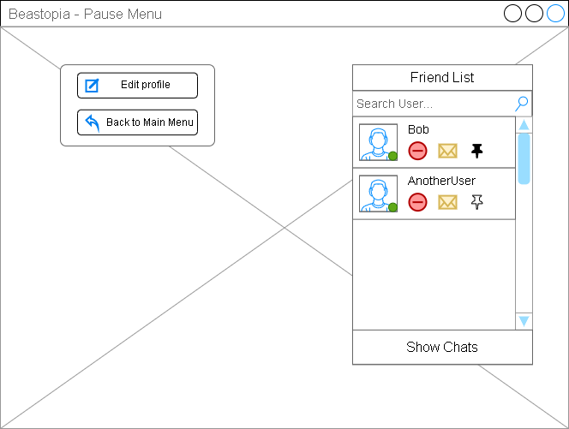
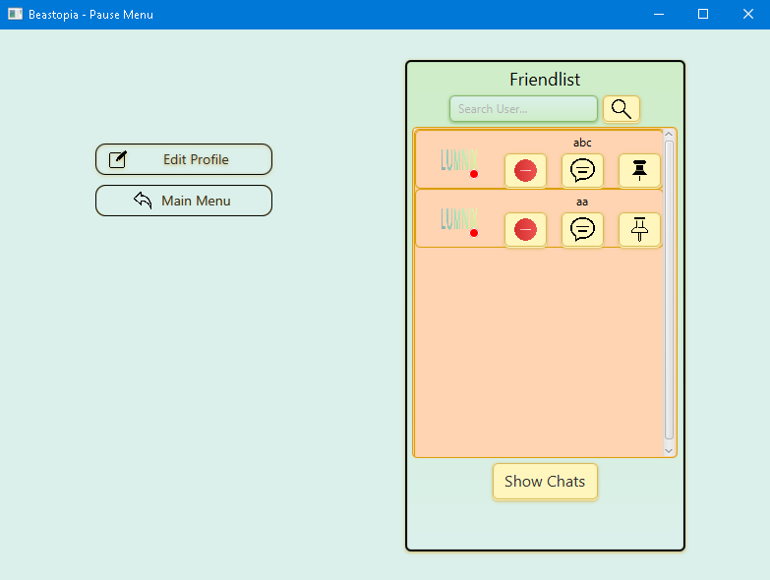
Pause Menu
23.05.2023
23.05.2023

Slide 17
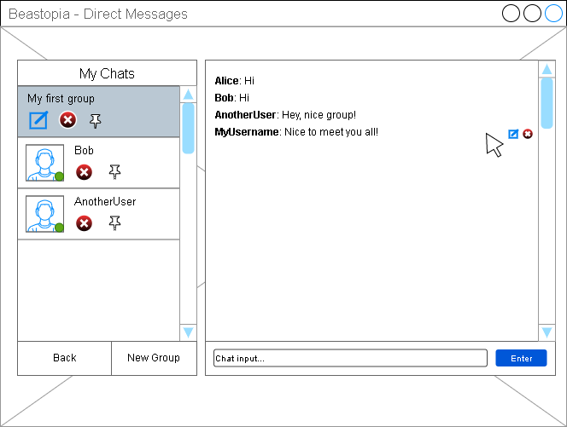
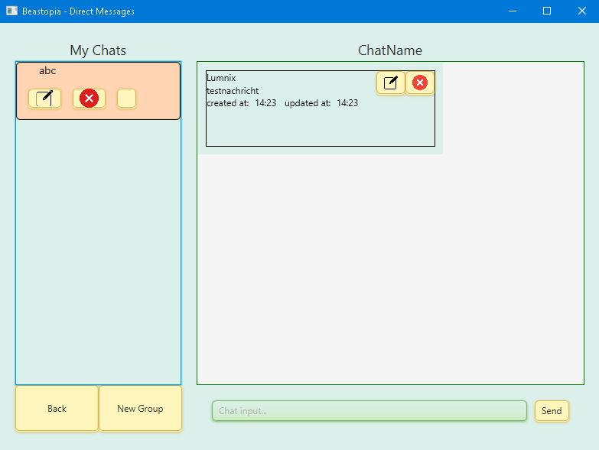
Direct Messages
23.05.2023
23.05.2023

Slide 18
Direct Messages
23.05.2023
23.05.2023

Slide 19
Direct Messages
23.05.2023
23.05.2023

Slide 20
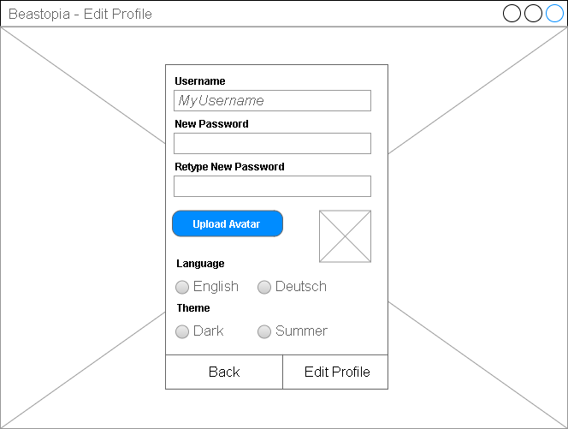
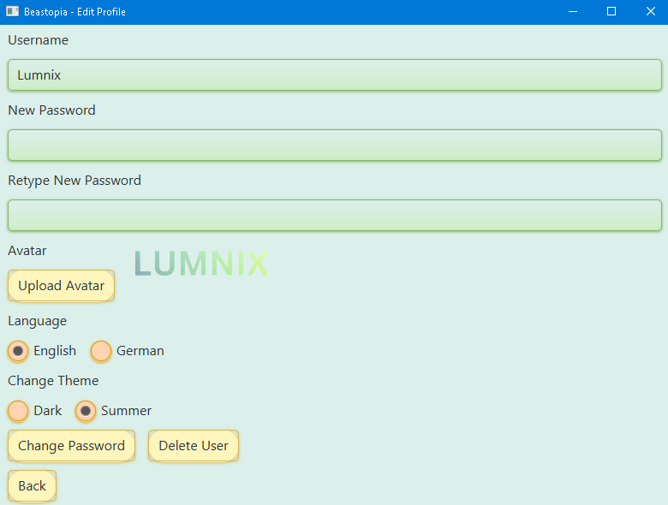
Profile Edit
23.05.2023

Slide 21
Profile Edit
23.05.2023

Slide 22
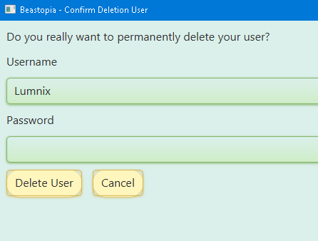
Profile Edit – User Deletion
23.05.2023

Slide 23
Fehlende Features
Avatar
Username ändern
Gruppen erstellen/bearbeiten/löschen
Chats und Chatnachrichten bearbeiten/löschen
Hover-Effekt
Chats anpinnen
23.05.2023

Slide 24
Kapitel 2
Technologien und Storyübersicht
23.05.2023
23.05.2023

Slide 25
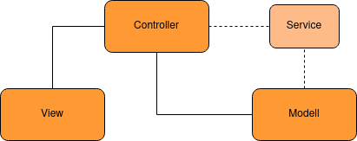
Designpattern
23.05.2023

Slide 26
Technologien
Java
Retrofit
Dagger
RxJava
23.05.2023

Slide 27
Technologien
JavaFX
23.05.2023

Slide 28
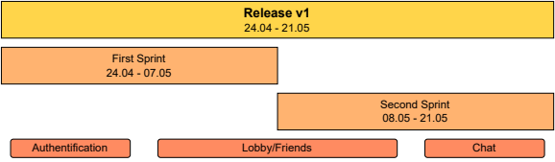
Release v1
23.05.2023

Slide 29
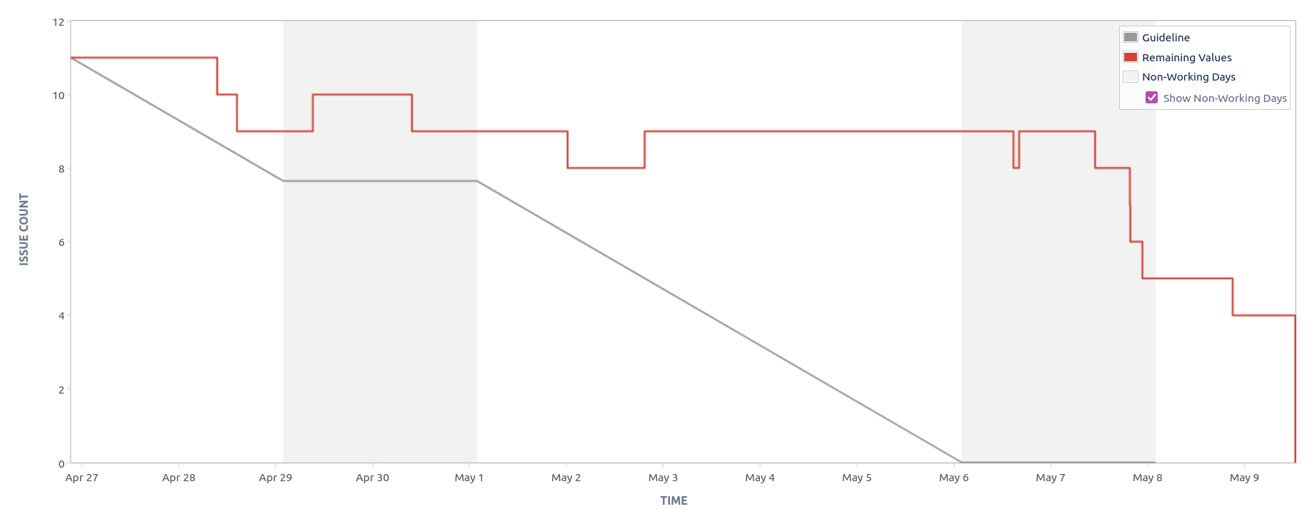
First Sprint
I18N
23.05.2023

Slide 30
First Sprint
Server API Service
23.05.2023

Slide 31
First Sprint
Save Login credentials
23.05.2023

Slide 32
Restliche Stories
Storiename | Gründe
Pause game | Fehlender Test
Choose Region | Fehlender Test
Find User | Abhängigkeiten
Save login credentials | organisatorischer Fehler
23.05.2023

Slide 33
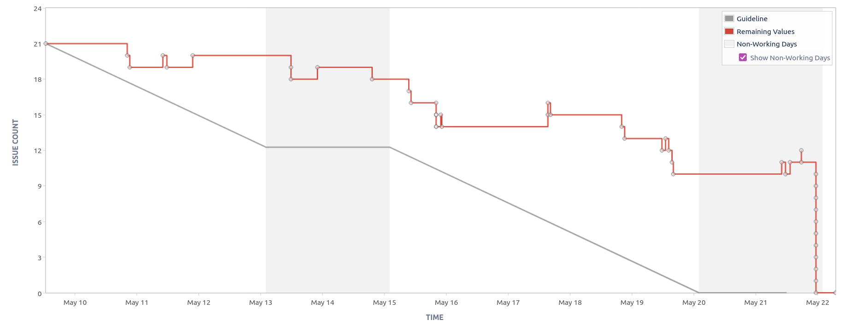
Second Sprint
I18N
Revisit
Menu
23.05.2023

Slide 34
Second Sprint
Logik-Bug
UI-Bugs
23.05.2023

Slide 35
Second Sprint
Refactoring
Logik-Bugs
23.05.2023

Slide 36
Restliche Stories
Storiename | Gründe
Show all chats | Fehlender Test
Show specific chat | Fehlender Test
Write/Delete/Edit chat message | Abhängigkeiten und fehlende Kapazitäten
Pin chat | Abhängigkeiten und fehlende Kapazitäten
Create/Edit group | Abhängigkeiten und fehlende Kapazitäten
23.05.2023

Slide 37
Restliche Stories
Storiename | Gründe
Edit Profile information | Fehlender Test
Make friendlist scaleable | Später Bug
Return from EditProfile | Später Bug
23.05.2023

Slide 38
Kapitel 3
Live Demo
23.05.2023
23.05.2023

